Slide 1



CIÊNCIA DE DADOS
MODELOS DE CLUSTERIZAÇÃO E CLASSIFICAÇÃO
Por Matheus Resende

Slide 2

Objetivo
01
Criar 2 modelos de machine learning aplicados a uma plataforma de delivery, aplicando conceitos de estatística, programação e análise e ciência de dados. O objetivo do 1º é realizar a segmentação de clientes para campanhas de marketing. Já o 2º utiliza como base a segmentação realizada pelo 1º para prever os clientes mais propensos a aceitar futuras campanhas.

Slide 3

Introdução
02
A segmentação de clientes é um dos pilares para o sucesso das plataformas de delivery, onde a variedade de perfis de consumidores e de estabelecimentos parceiros exige uma comunicação altamente direcionada.
Modelos de machine learning podem analisar o histórico de pedidos, frequência de compras e preferências culinárias para identificar padrões de comportamento e criar grupos de clientes com características semelhantes.
Essa abordagem permite que as campanhas de marketing sejam mais relevantes, oferecendo recomendações de restaurantes e promoções personalizadas que aumentam o engajamento e a taxa de conversão dos clientes.

Slide 4
EDA: Insights
03
Grupo 1 Clientes que aceitam mais campanhas |  | Grupo 2 Clientes que aceitam menos campanhas
Qualitativo | Quantitativo | Qualitativo | Quantitativo
Renda média alta | Renda >= 51.287,00 | Renda média baixa | Renda < 51.287,00
Faz mais compras | Compras >= 12 | Faz menos compras | Compras < 12
Gasta mais em compras | Gastos em compras >= 397,00 | Gasta menos em compras | Gastos em compras < 397,00
Não tem filhos | Filhos = 0 | Tem filhos | Filhos != 0
Faz menos compras com desconto | Compras com desconto <= 2 | Faz mais compras com desconto | Compras com desconto > 2
Visita menos o site | Visitas ao site <= 6 | Visita mais o site | Visitas ao site > 6
Tem maior escolaridade | Escolaridade != Basic | Tem menor escolaridade | Escolaridade = Basic
Aceita mais campanhas | Aceitou campanhas = 1 | Aceita menos campanhas | Aceitou campanhas = 0
Compra com mais frequência | Frequência de compras <= 49 | Compra com menos frequência | Frequência de compras > 49
É cliente há mais tempo | Dias como cliente >= 356 | É cliente há menos tempo | Dias como cliente < 356
Não possui um parceiro | Estado civil = Single | Possui um parceiro | Estado civil = Partner

Slide 5

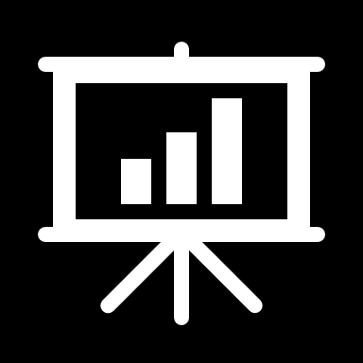

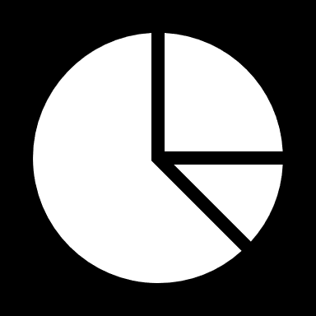


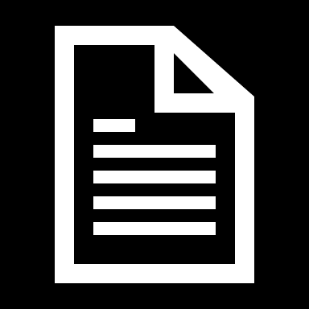
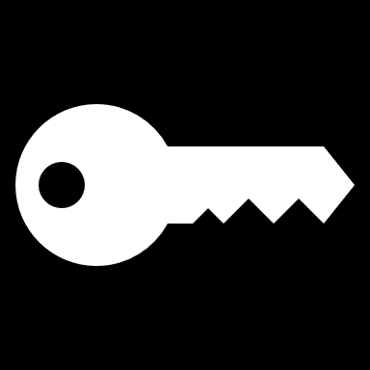
EDA: Brainstorm
04
Clientes que aceitam campanhas
Renda média alta
1
4
Tem maior escolaridade
Faz mais compras
Faz compras com mais frequência
2
5
Gasta mais em compras
3
6
Aceita mais campanhas

Slide 6
EDA: Projeção de Resultados*
05
Antes
Depois
15,1%: Aceitariam futuras campanhas
84,9%: Não aceitariam futuras campanhas
100,0%: Aceitariam futuras campanhas
0,00%: Não aceitariam futuras campanhas
* Essa projeção de resultados apresenta o potencial da adoção plena das soluções apontadas e considera que todas terão o resultado esperado. No entanto, é preciso frisar que as condições aplicadas são para um grupo de clientes que está propenso a aceitar futuras campanhas e representa o potencial máximo desse estudo. Dessa forma, é preciso entender com as demais áreas da empresa se há viabilidade na aplicação das ideias apresentadas ou se serão necessários mais estudos com novas soluções.

Slide 7
EDA: Potencial de Impacto
06
Cenário
Receita: R$ 20 milhões
Conversão de campanhas: + 10%
Faturamento adicional: R$ 2 milhões

Slide 8
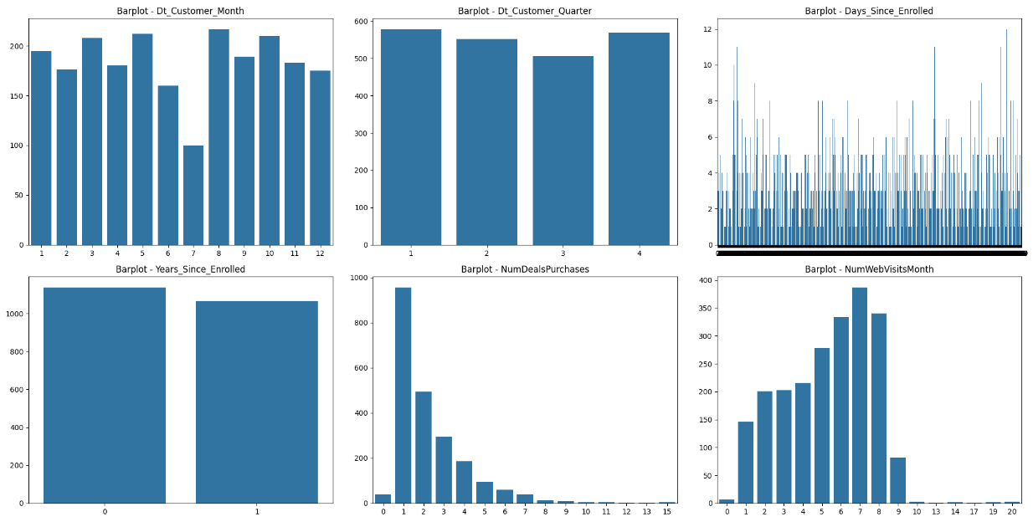
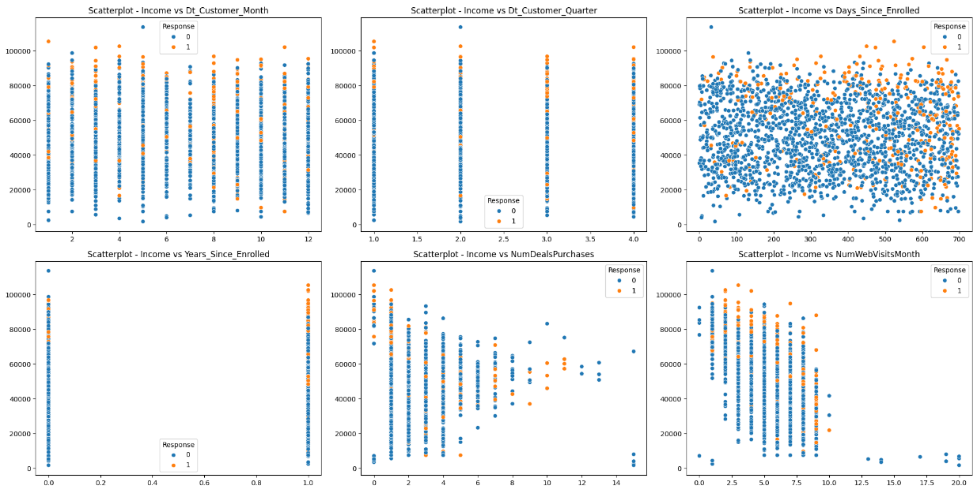
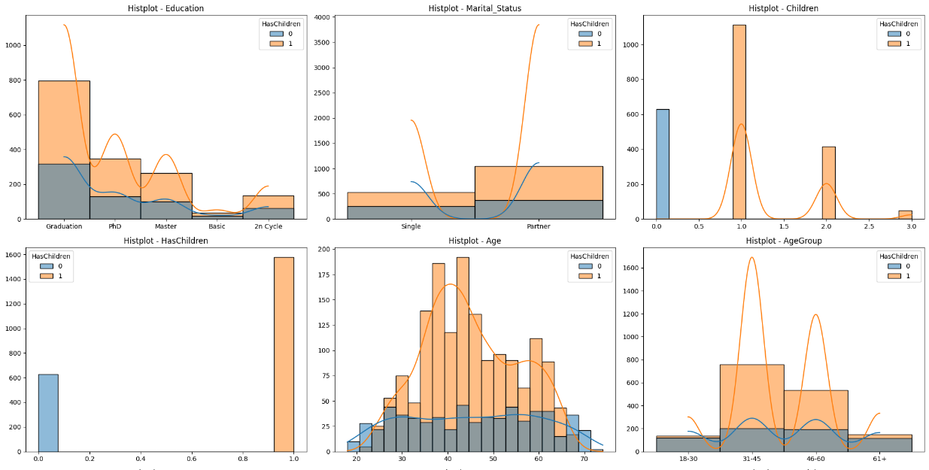
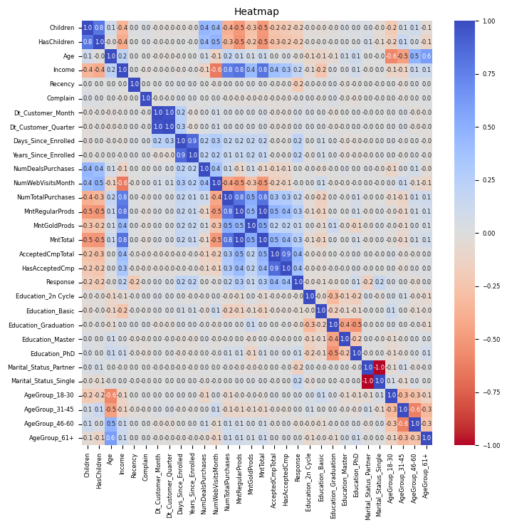
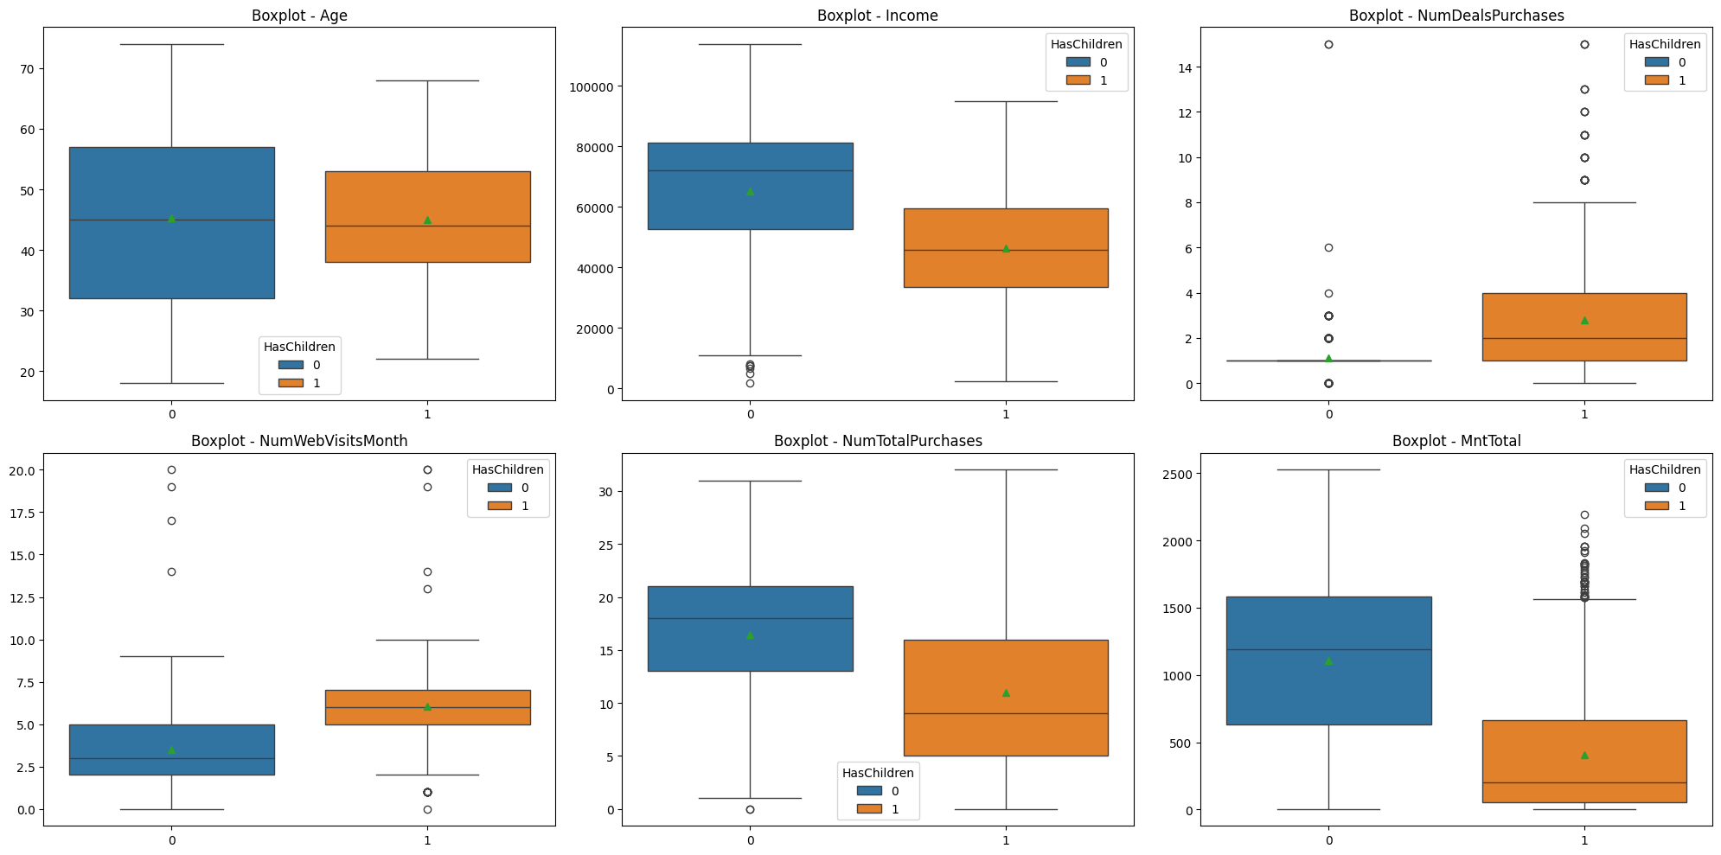
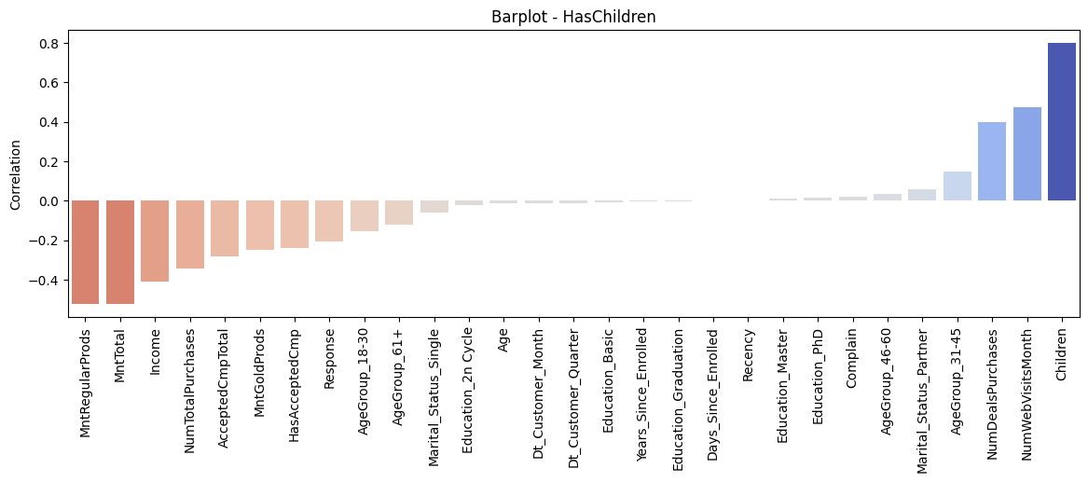
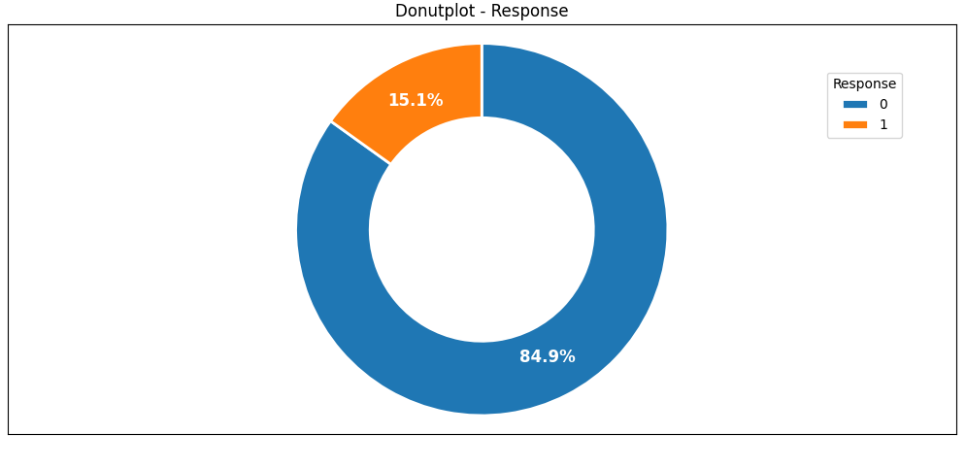
EDA: Base Técnica
07
1: Gráfico de Contagem
2: Gráfico de Dispersão
3: Histograma
4: Mapa de Calor
5: Diagrama de Caixa
6: Gráfico de Barra
7: Gráfico de Rosca

Slide 9
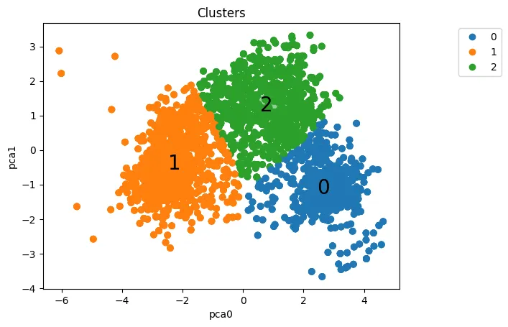
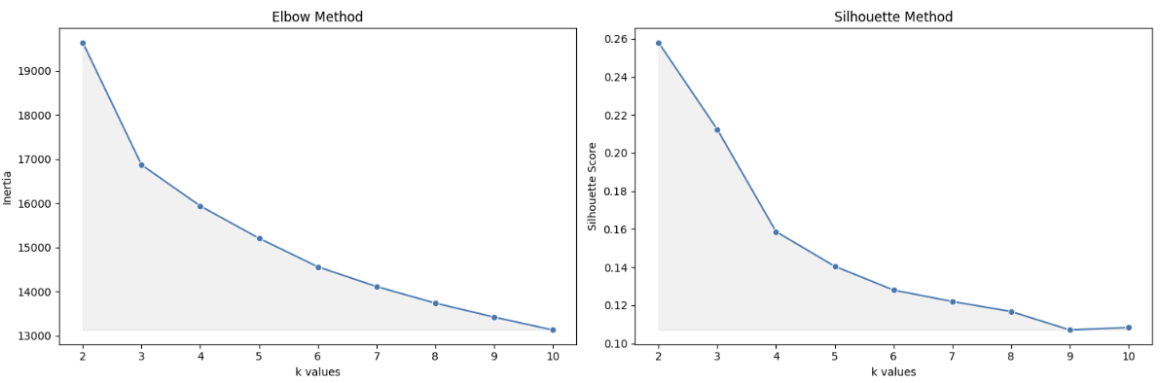
Modelo de Clusterização: K-means
08
1: Métodos do Cotovelo e da Silhueta
2: Modelo K-means

Slide 10
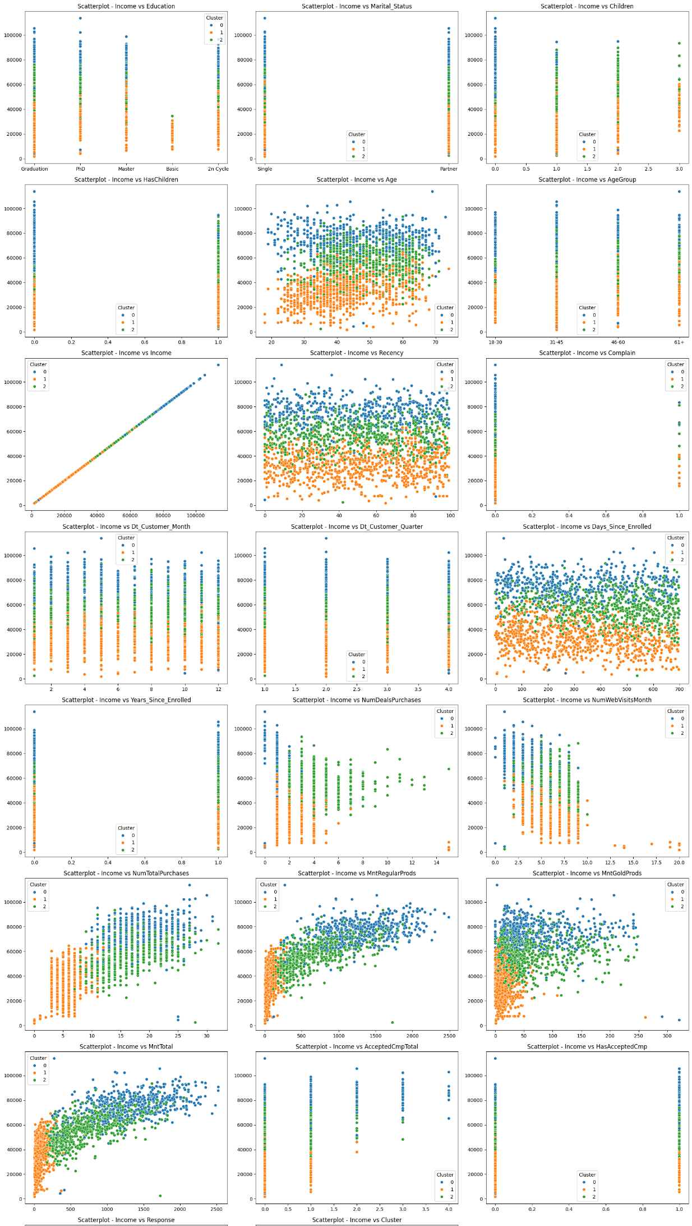
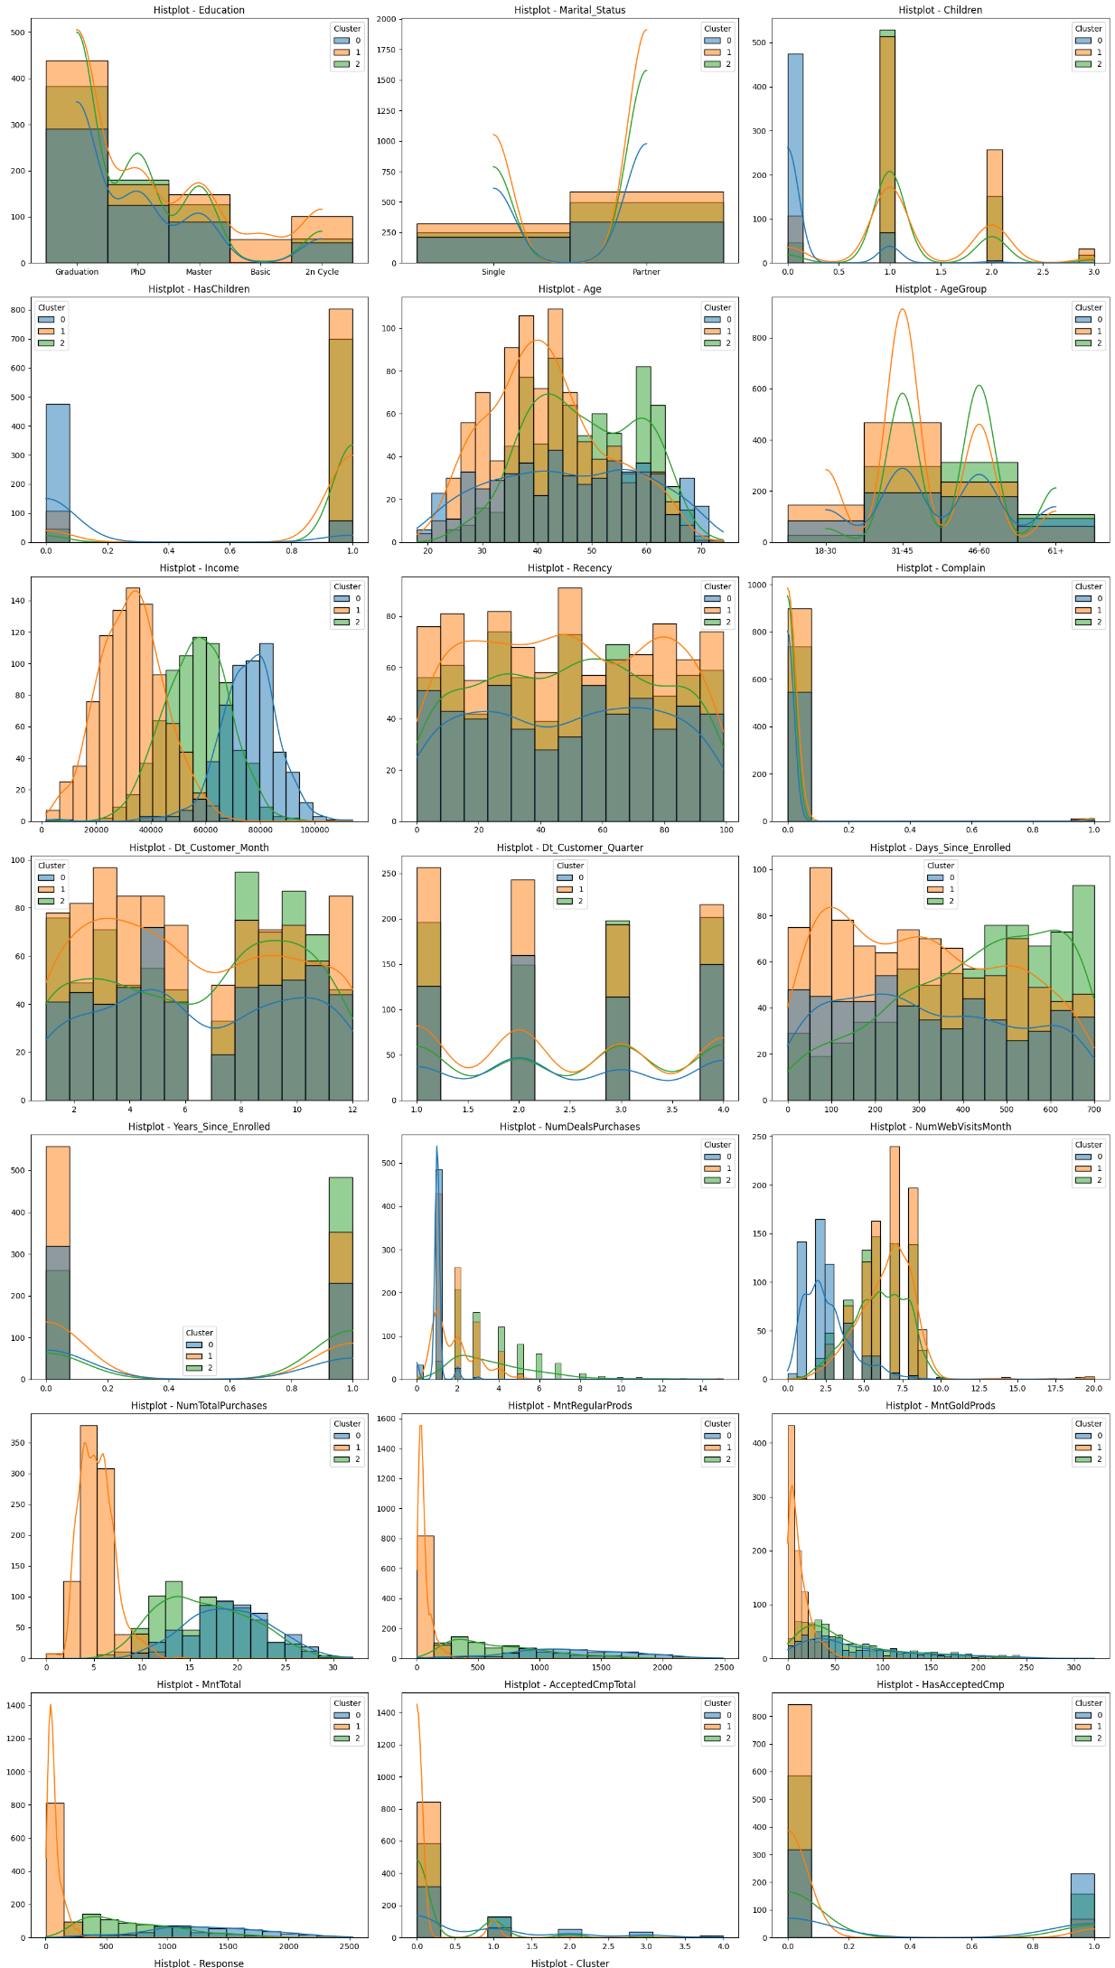
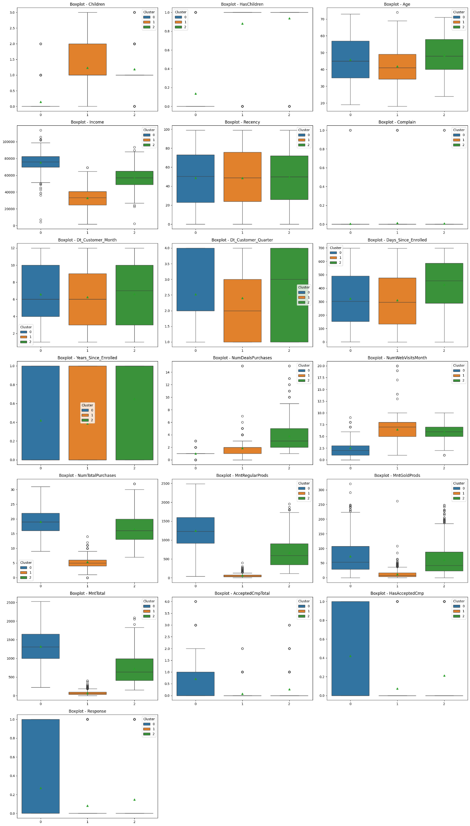
Modelo de Clusterização: Estatística
09
1: Gráficos de Dispersão
2: Histogramas
3: Diagramas de Caixa

Slide 11
Modelo de Clusterização: Clusters
10
Cluster 0 | Cluster 1 | Cluster 2
Renda alta | Renda baixa | Renda média
Faz muitas compras | Faz poucas compras | Faz muitas compras
Gasta muito em compras | Gasta pouco em compras | Gasta moderadamente em compras
Provavelmente não tem filhos | Provavelmente tem filhos | Provavelmente tem filhos
Faz poucas compras com desconto | Faz algumas compras com desconto | Faz muitas compras com desconto
Visita pouco o site | Visita muito o site | Visita muito o site
Alta escolaridade | Único grupo que tem pessoas com escolaridade baixa | Alta escolaridade
Aceita campanhas facilmente | Dificilmente aceita campanhas | Pode aceitar campanhas
É cliente há menos tempo | É cliente há menos tempo | É cliente há mais tempo

Slide 12
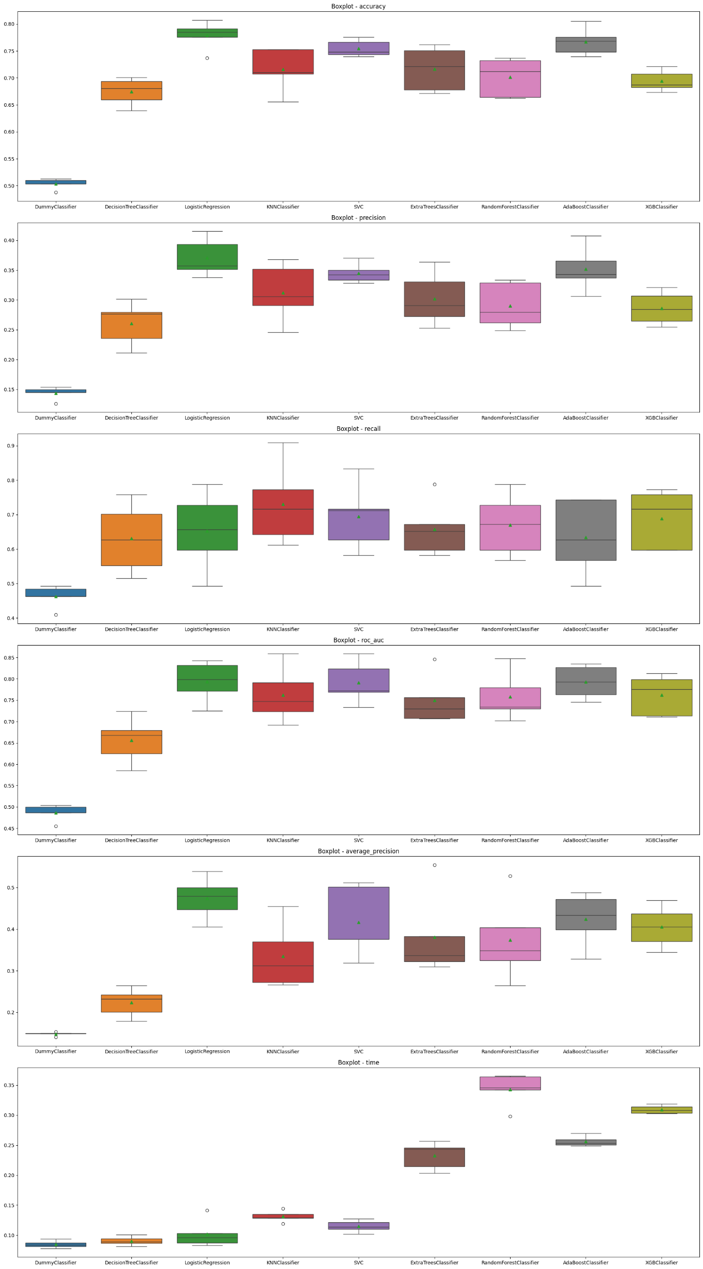
Modelo de Classificação: Seleção
11
Modelo Selecionado: Regressão Logística

Slide 13
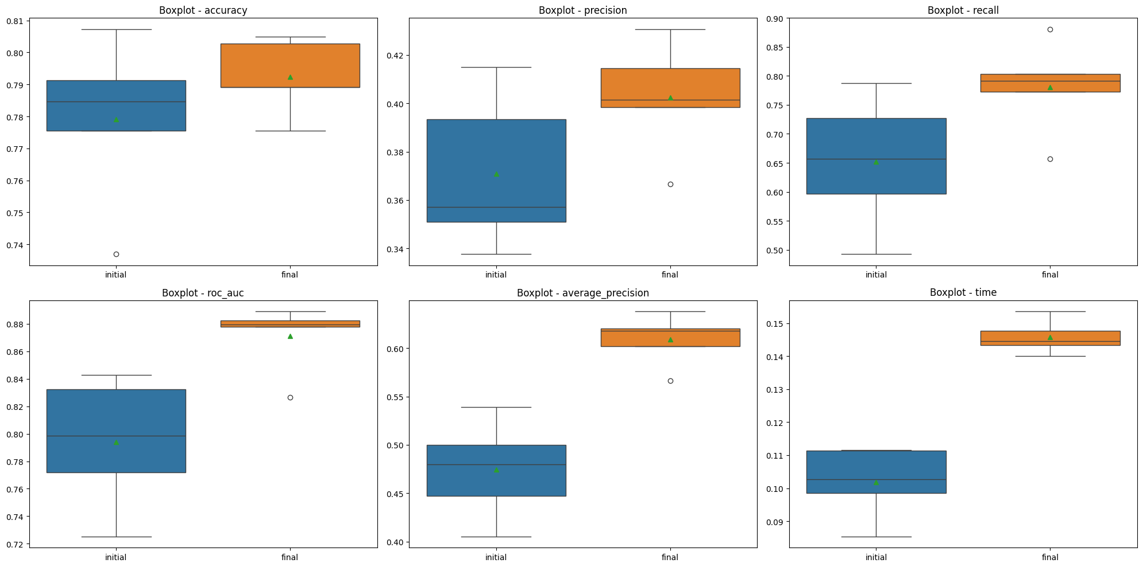
Modelo de Classificação: Otimização
12

Slide 14

Overfitting
13
Boas práticas aplicadas
Seleção de features
Balanceamento de classes
Validação cruzada
Otimização de hiperparâmetros

Slide 15
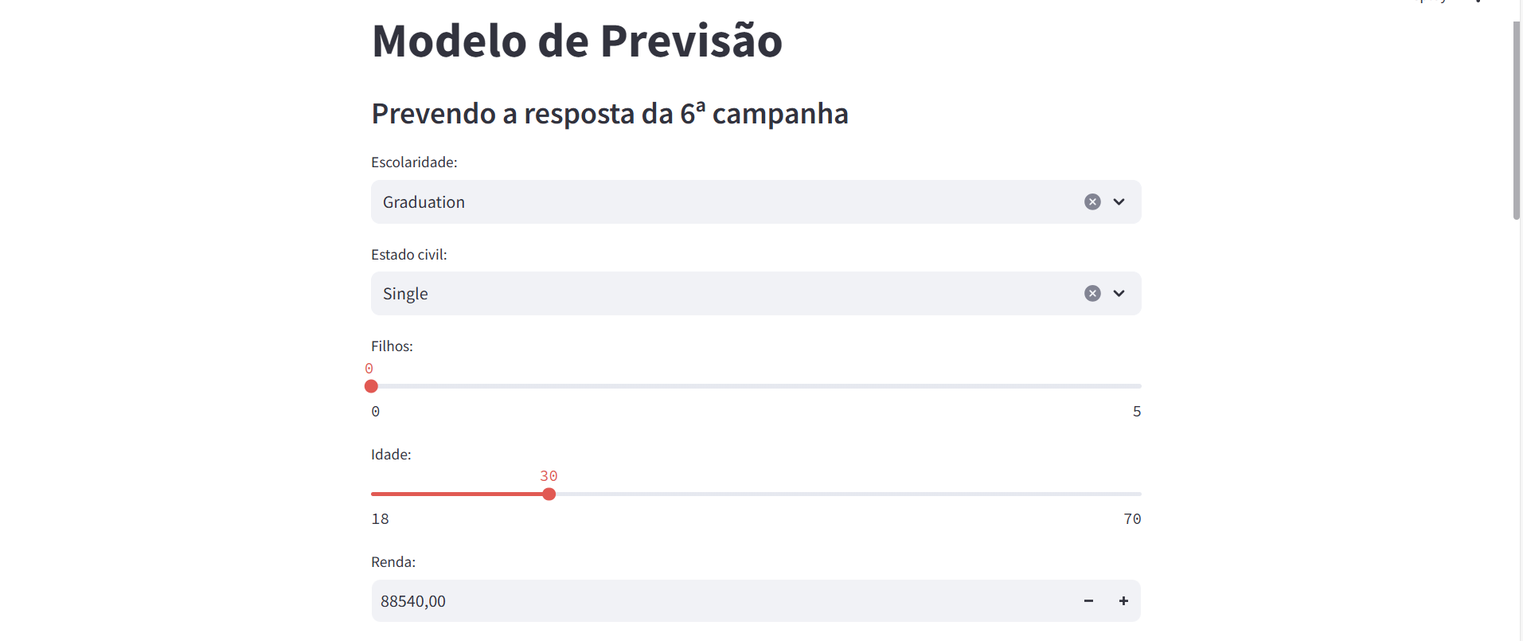
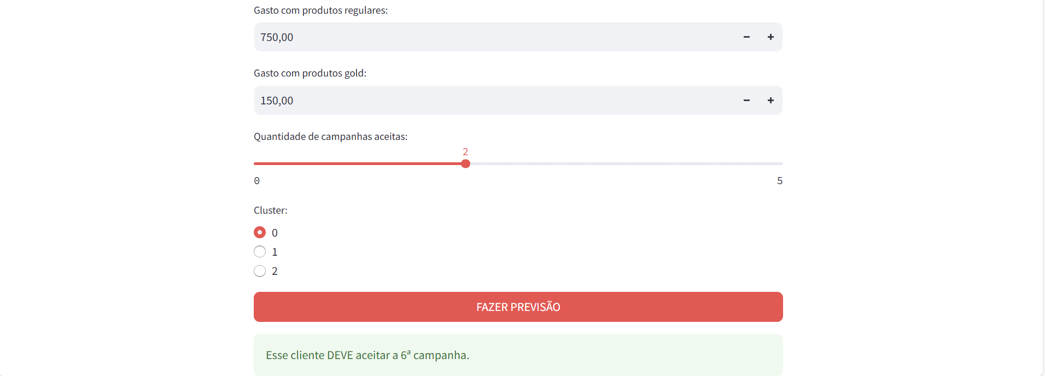
Deploy em Produção
14

Slide 16
Conclusão
15
Esse estudo evidencia como a combinação de modelos de machine learning de clusterização e classificação pode transformar a abordagem de marketing em plataformas de delivery, passando de apenas reativas para preditivas. Ao mapear perfis de clientes e antecipar comportamentos, a empresa está mais bem posicionada para desenvolver produtos, ofertas e estratégias que tenham sucesso com diferentes perfis de consumidores.

Slide 17
Obrigado

